Slide 1
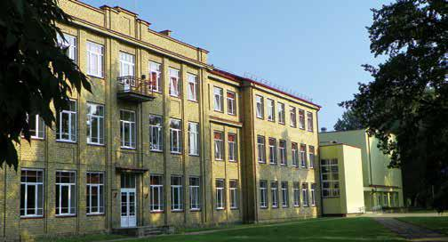

JONIŠKIO „AUŠROS“ GIMNAZIJA
Sveikatos priežiūros specialistė, vykdanti sveikatinimo veiklas mokykloje Vilma Mingailienė

Slide 2
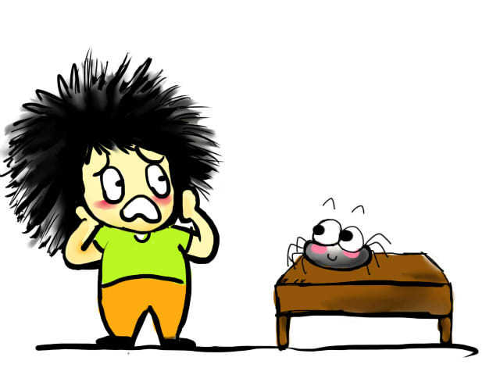

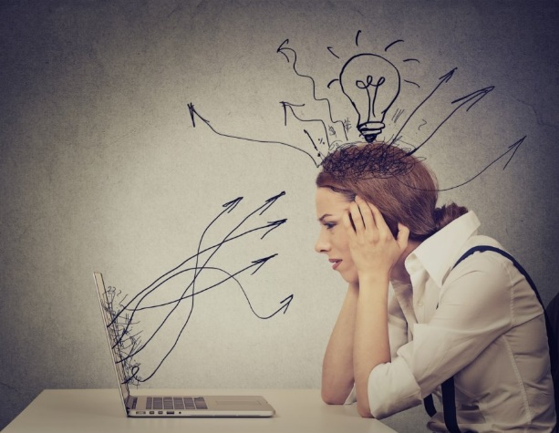
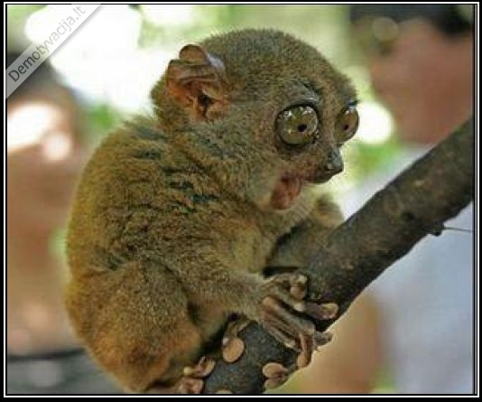

?
Naujovės

Slide 3

Visuomenės sveikatos priežiūros specialistų patirtis. SLURŠ bendroji programa kaip gairės visuomenės sveikatos priežiūros specialisto darbui Joniškio „Aušros“ gimnazijoje
Pritarimas ir palaikymas
Bendravimas ir bendradarbiavimas
Tikėjimas ir pasitikėjimas

Slide 4
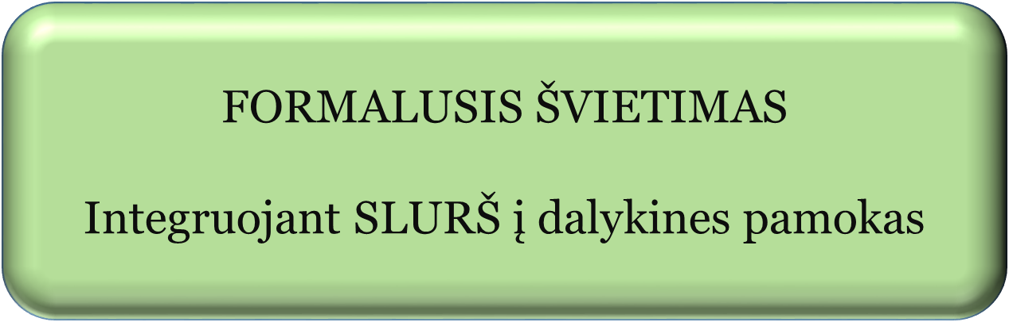
SVEIKATOS IR LYTIŠKUMO UGDYMO BEI RENGIMO ŠEIMAI ĮGYVENDINIMAS MOKYKLOJE
paskirtas koordinatorius;
programa įtraukta į I-II klasių bendrąją ugdymo programą, o III-IV klasėse integruota į atskirų dalykų pamokas;
sudarytas „SVEIKATOS IR LYTIŠKUMO UGDYMO BEI RENGIMO ŠEIMAI BENDROJI PROGRAMA“ veiklų planas.

Slide 5
SVEIKATOS IR LYTIŠKUMO UGDYMO BEI RENGIMO ŠEIMAI ĮGYVENDINIMAS MOKYKLOJE
Sveikatos ugdymo
Tėvų taryba
Sveikatinimo projektai ir renginiai
NEFORMALUSIS ŠVIETIMAS
Būreliai, užsiėmimai, paskaitos, edukacijos, diskusijos, klasės valandėlės ir t.t
DofE
Jaunimo kompasas
„Erazmus +“projektas
„Dovit worry. Be healthy“
„Nesijaudink. Būk sveikas“
Sniego gniūžtė
LS S. Goeso draugovė

Slide 6
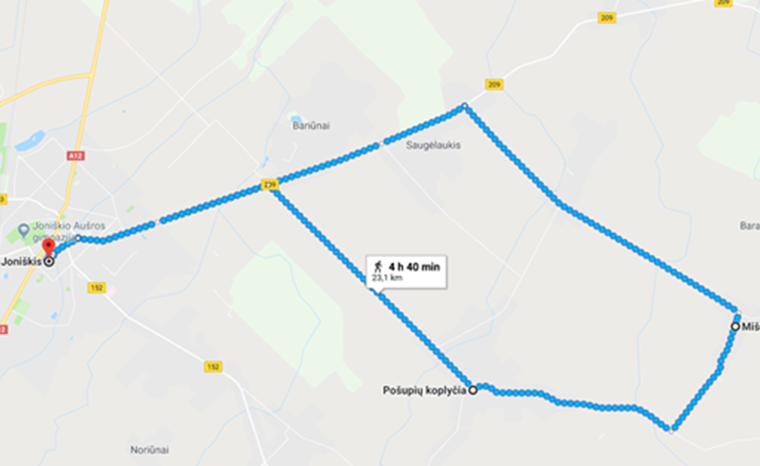
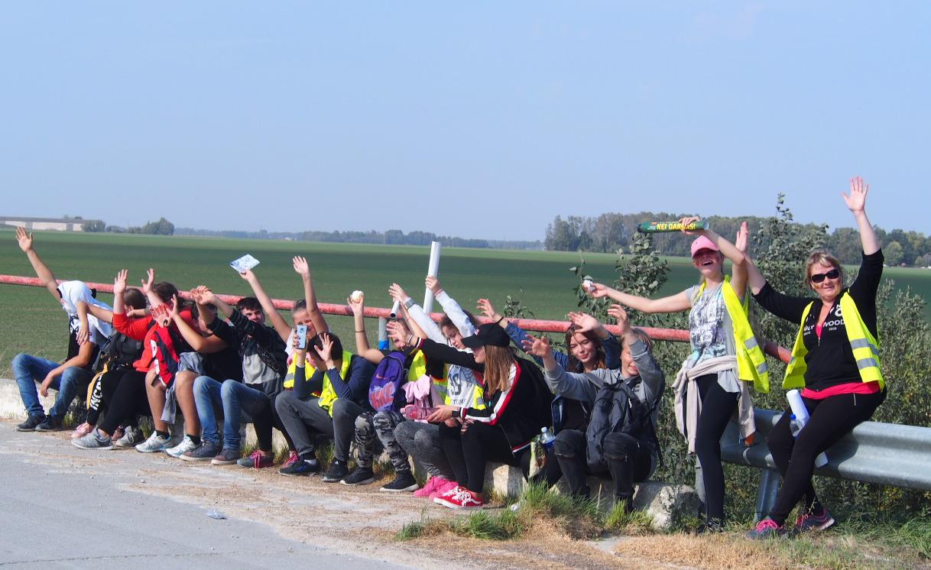

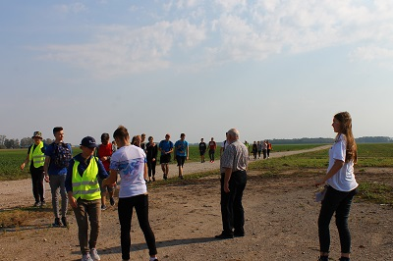
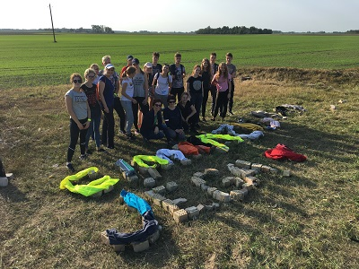
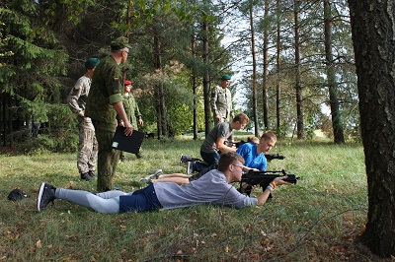
Gimnazijos bendruomenė išbandė savo jėgas komandiniame 25 kilometrų pėsčiųjų žygyje.
Daugiau nei 300 „Aušros“ gimnazijos bendruomenės žygeivių keturiais skirtingais maršrutais, keliavo į S. Goeso, dovanojusio sklypą mokyklos statybai, sodybą.
Mišeikių bajorkaimis

Slide 7
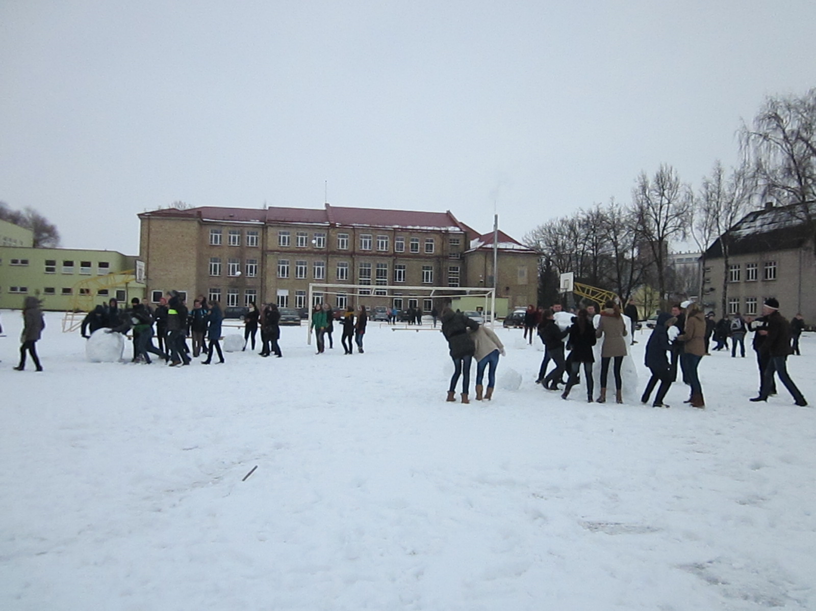
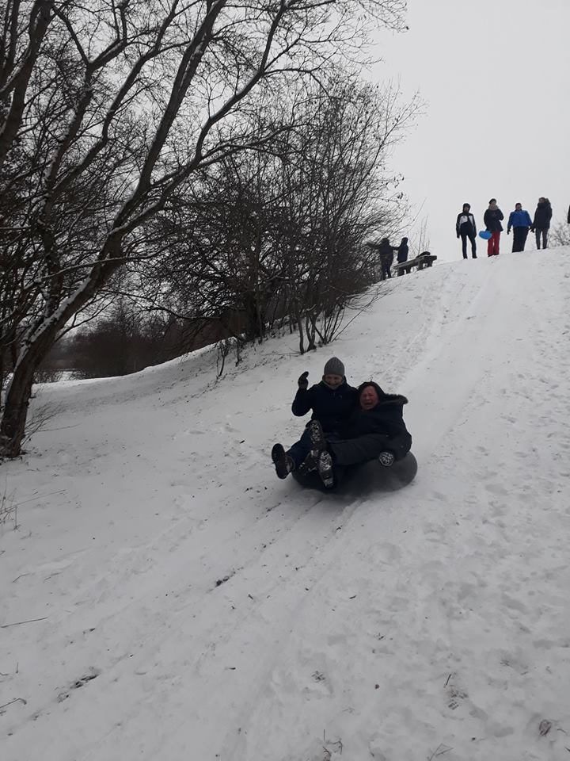
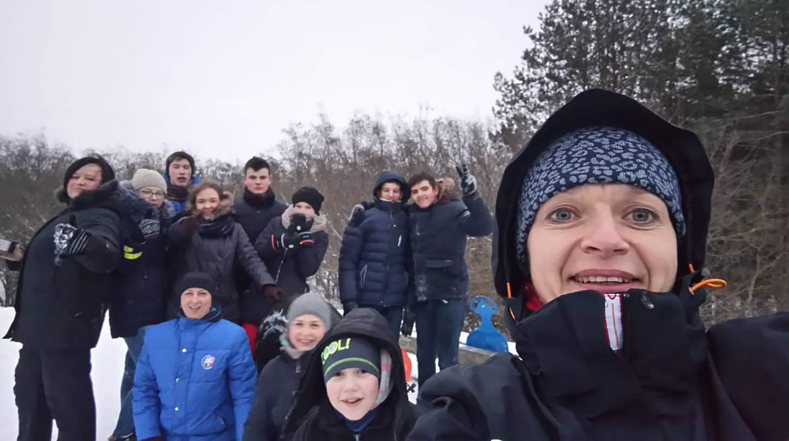
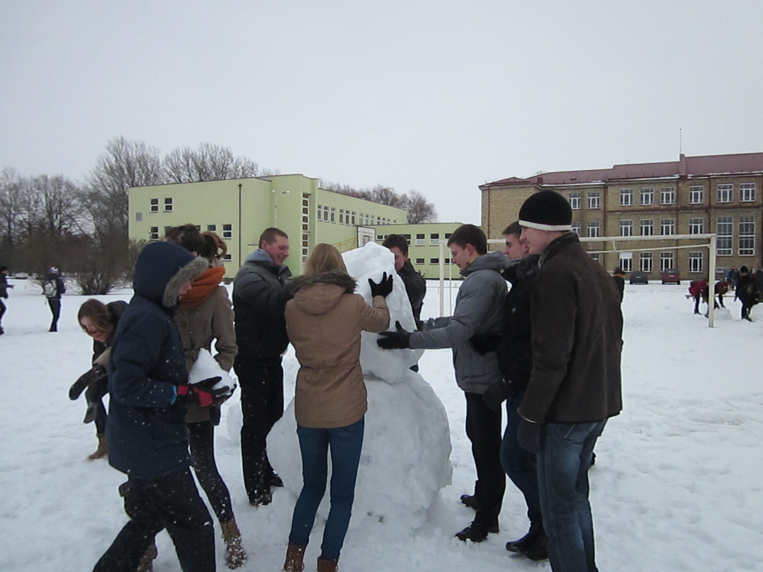
SNIEGO DIENA MOKYKLOJE

Slide 8
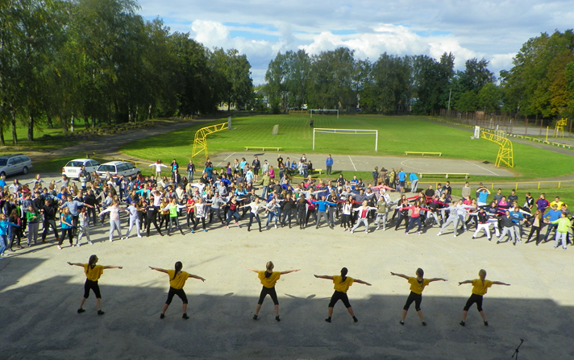
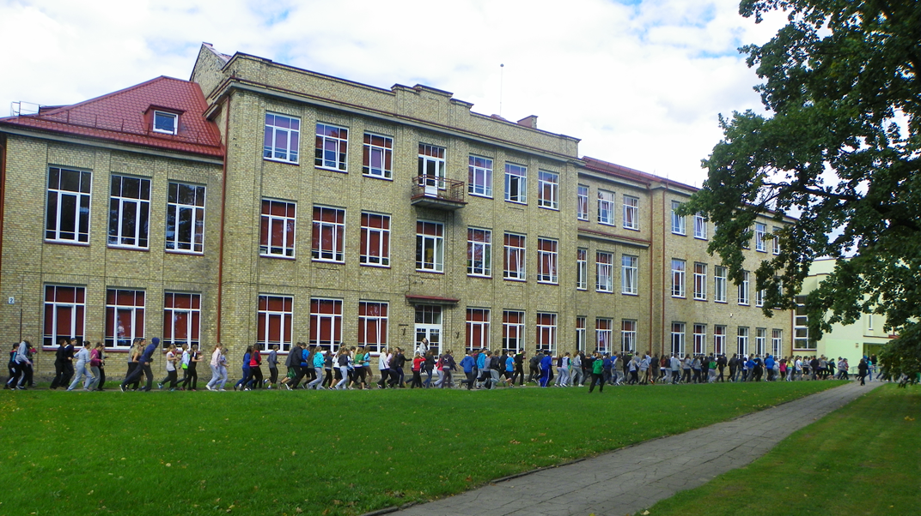
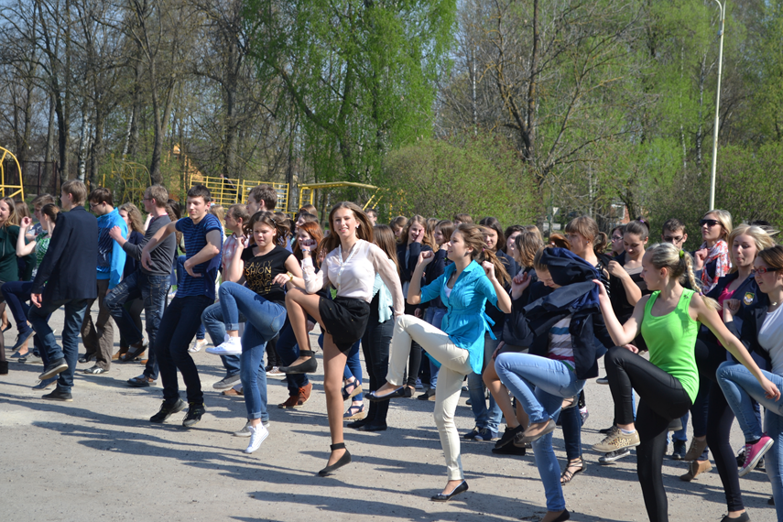
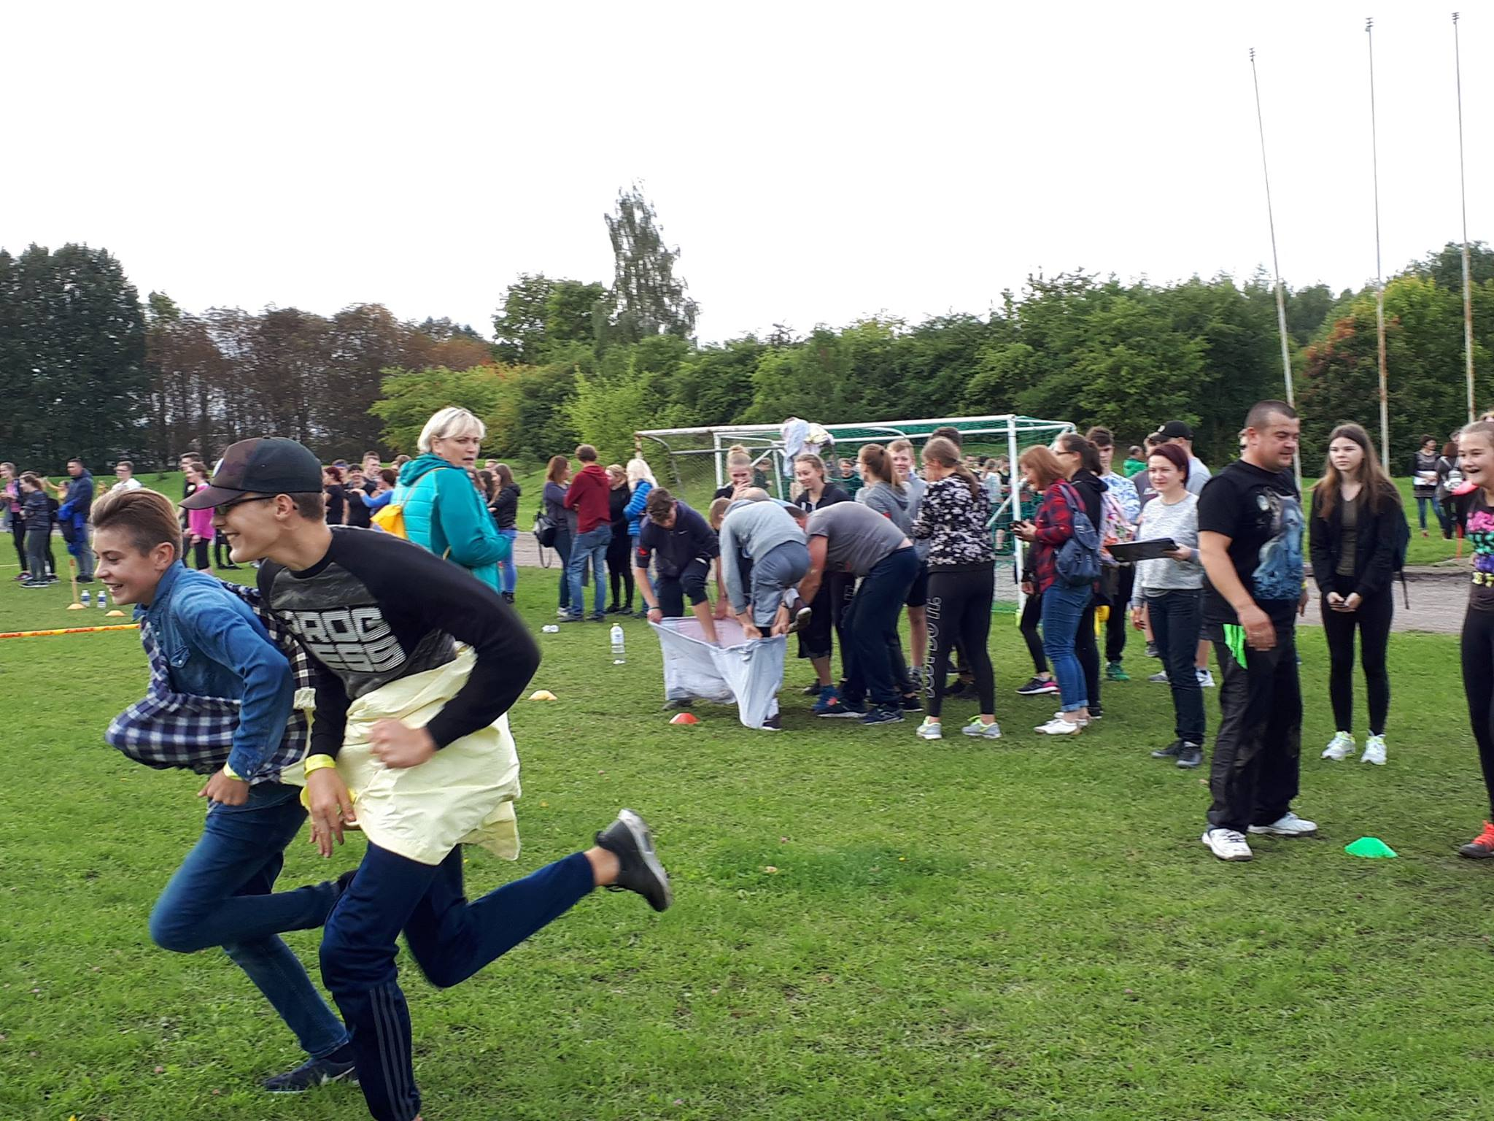
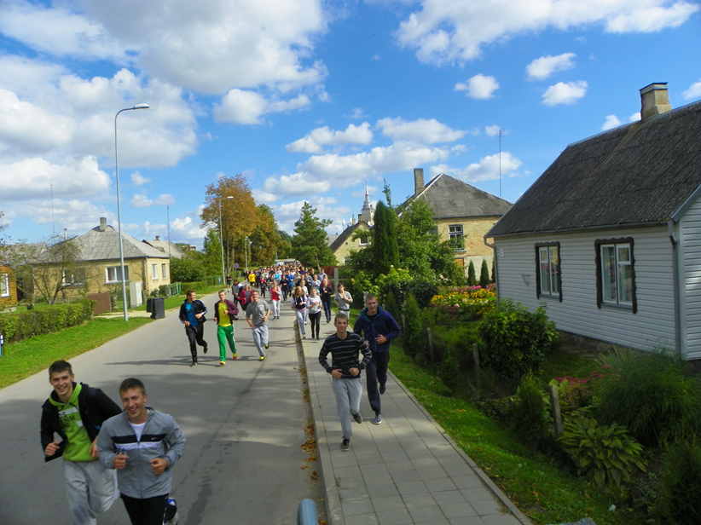
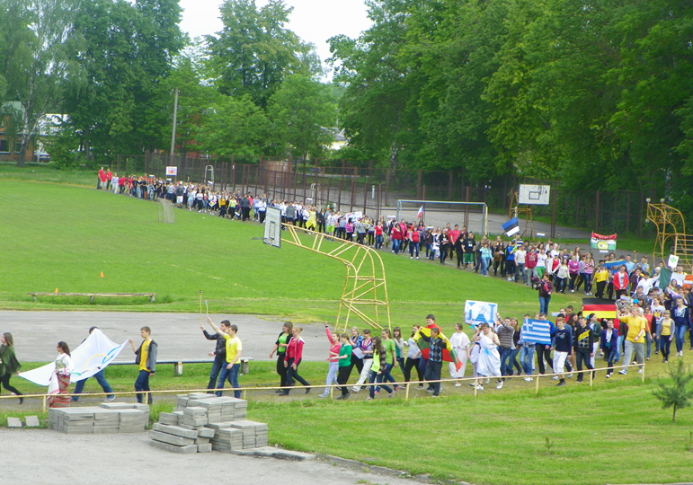

Slide 9
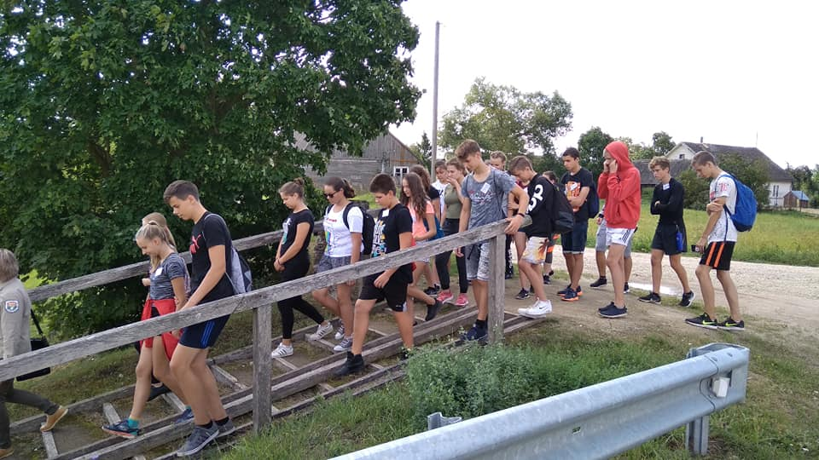
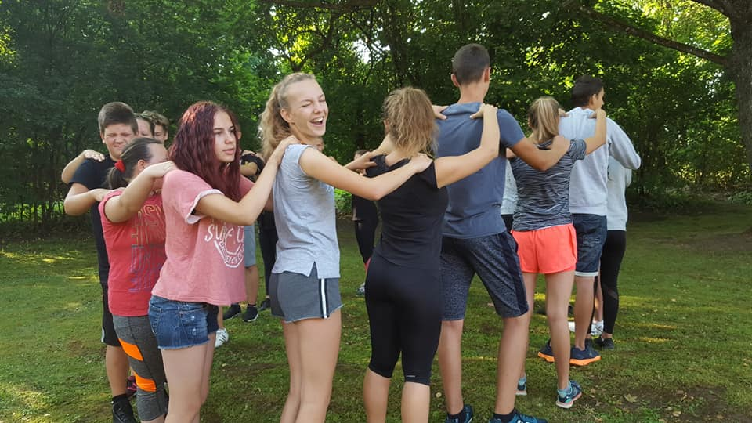
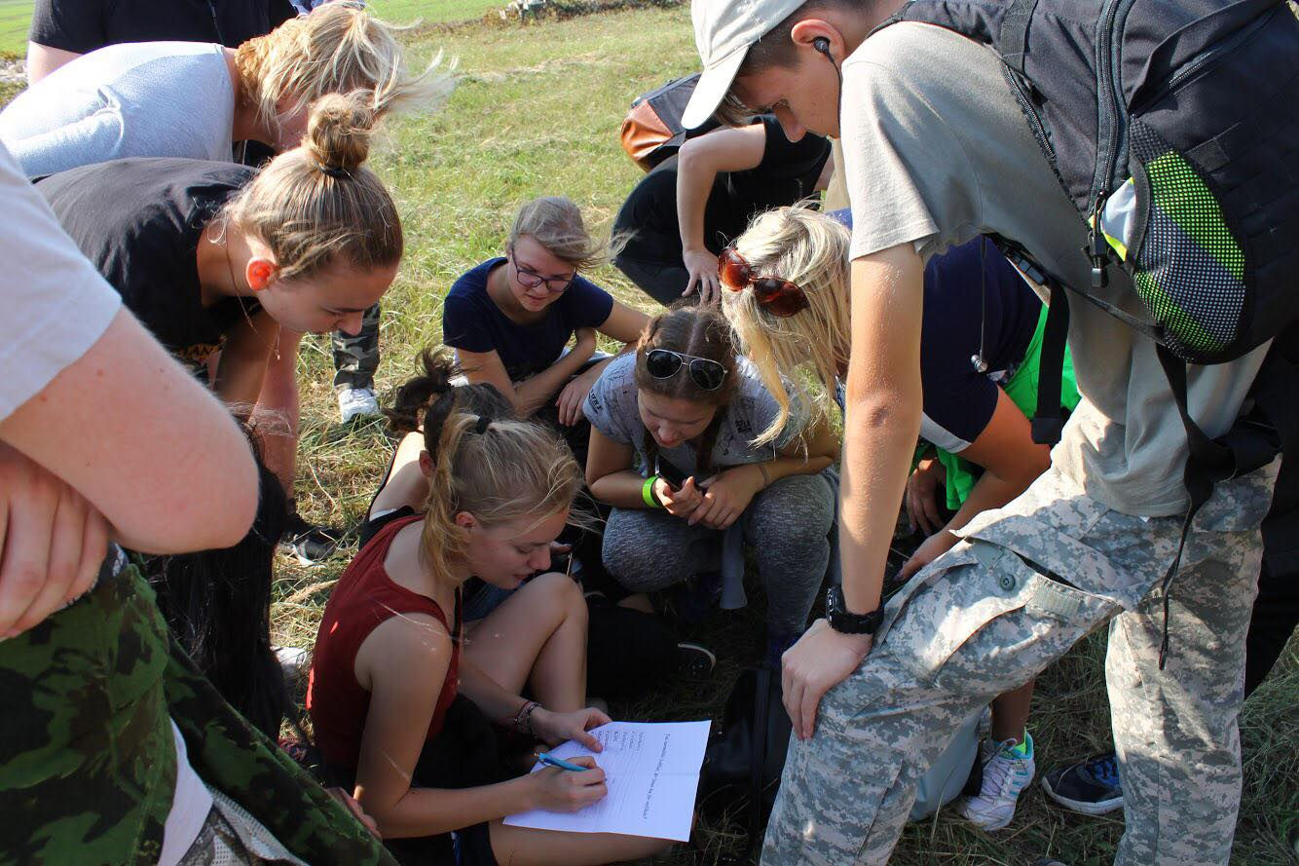
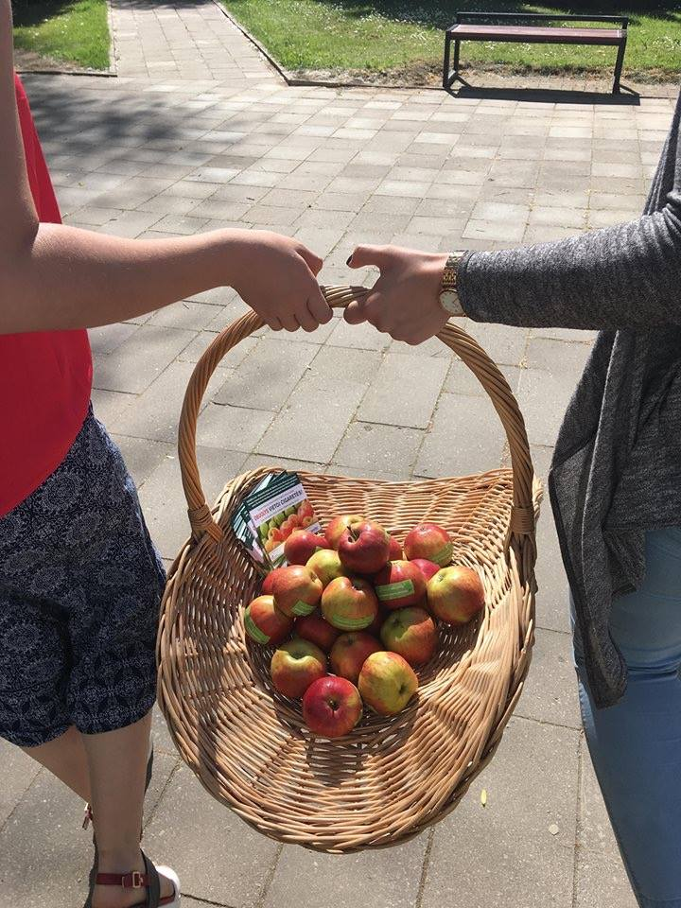
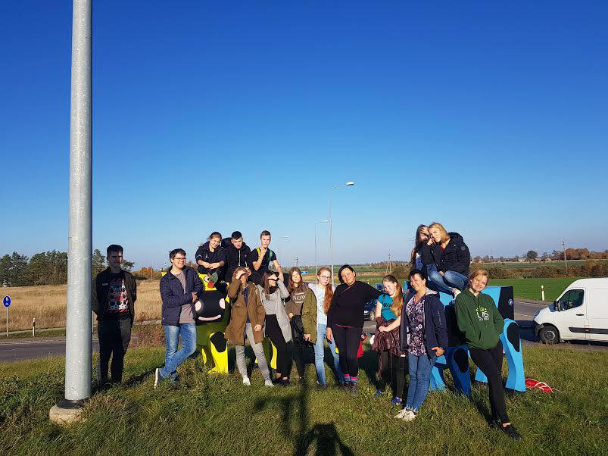
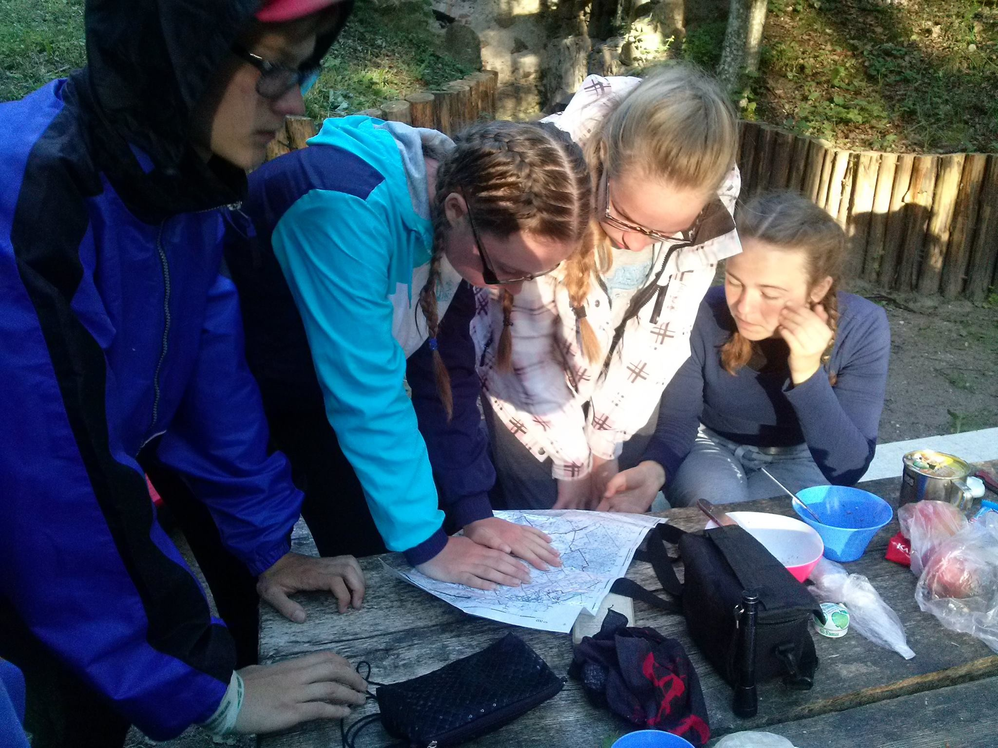


Slide 10
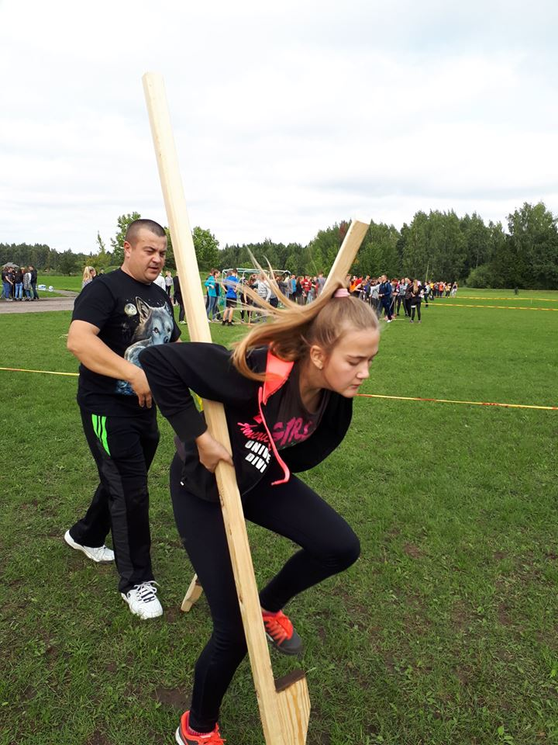
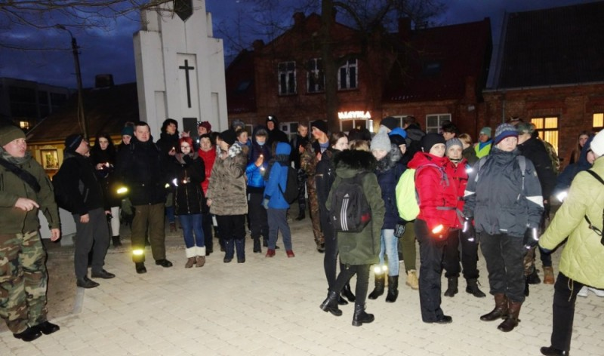
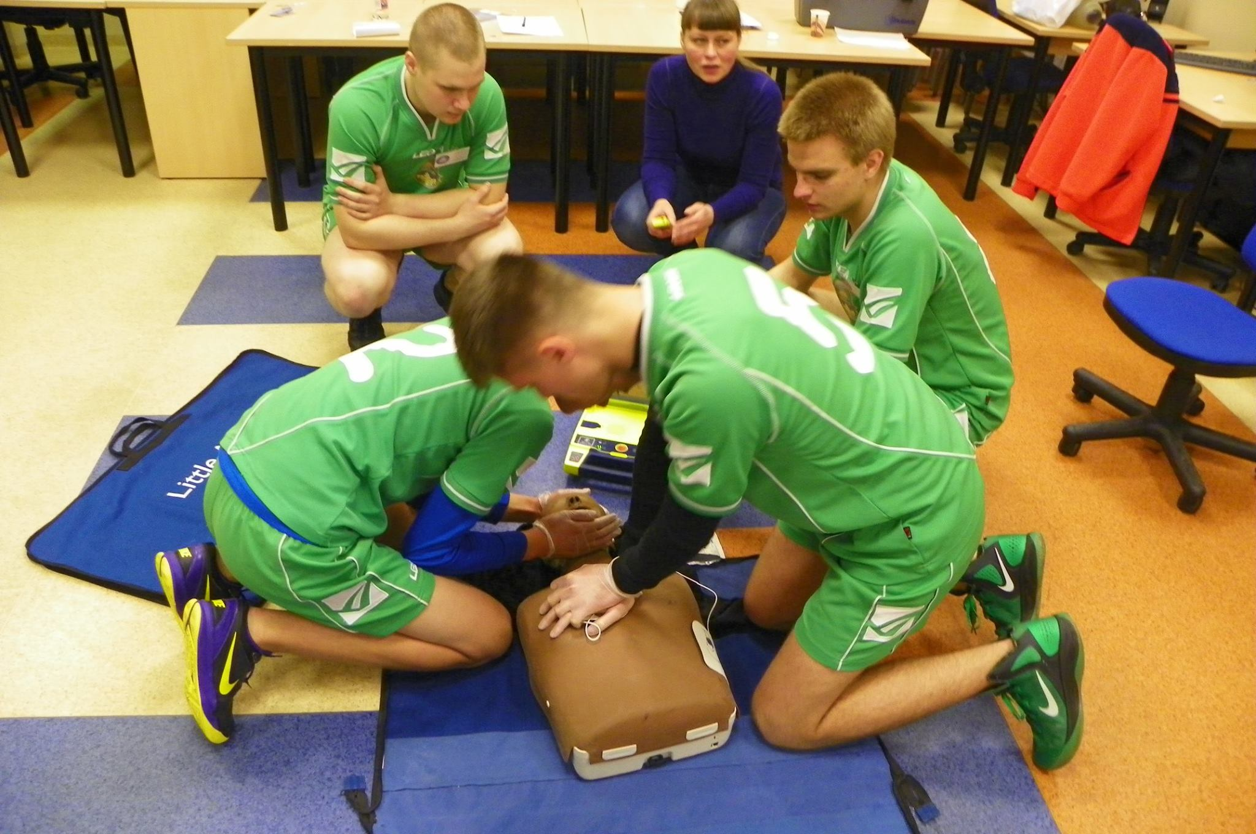
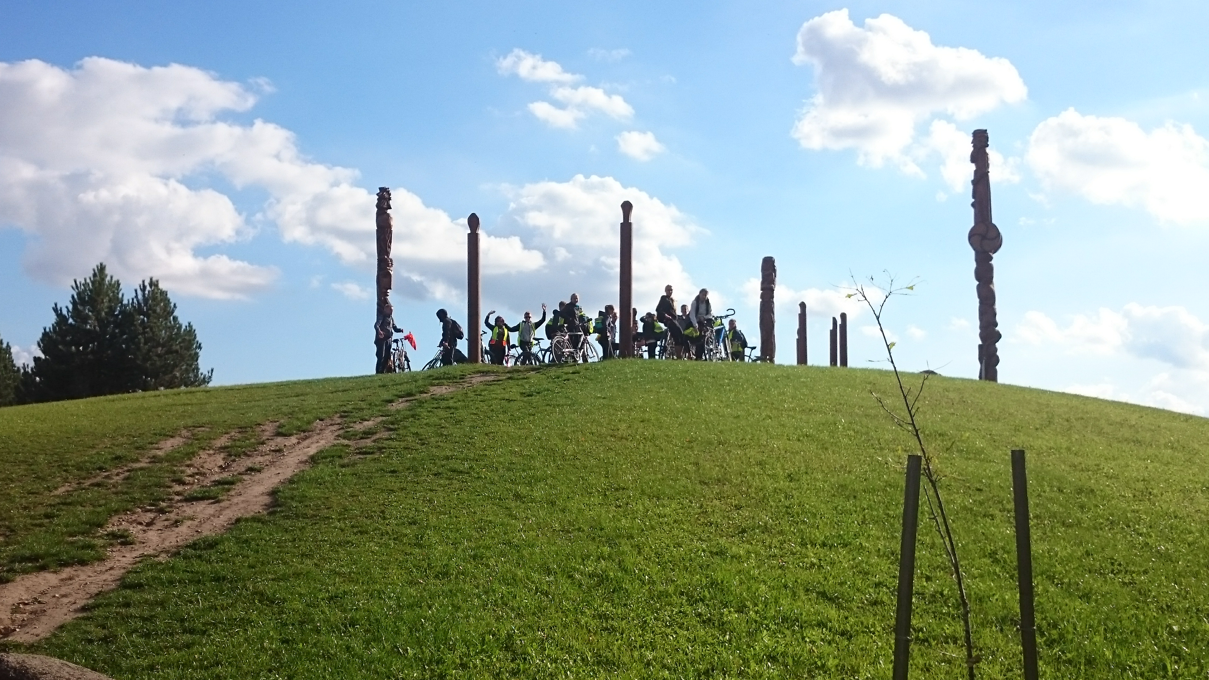
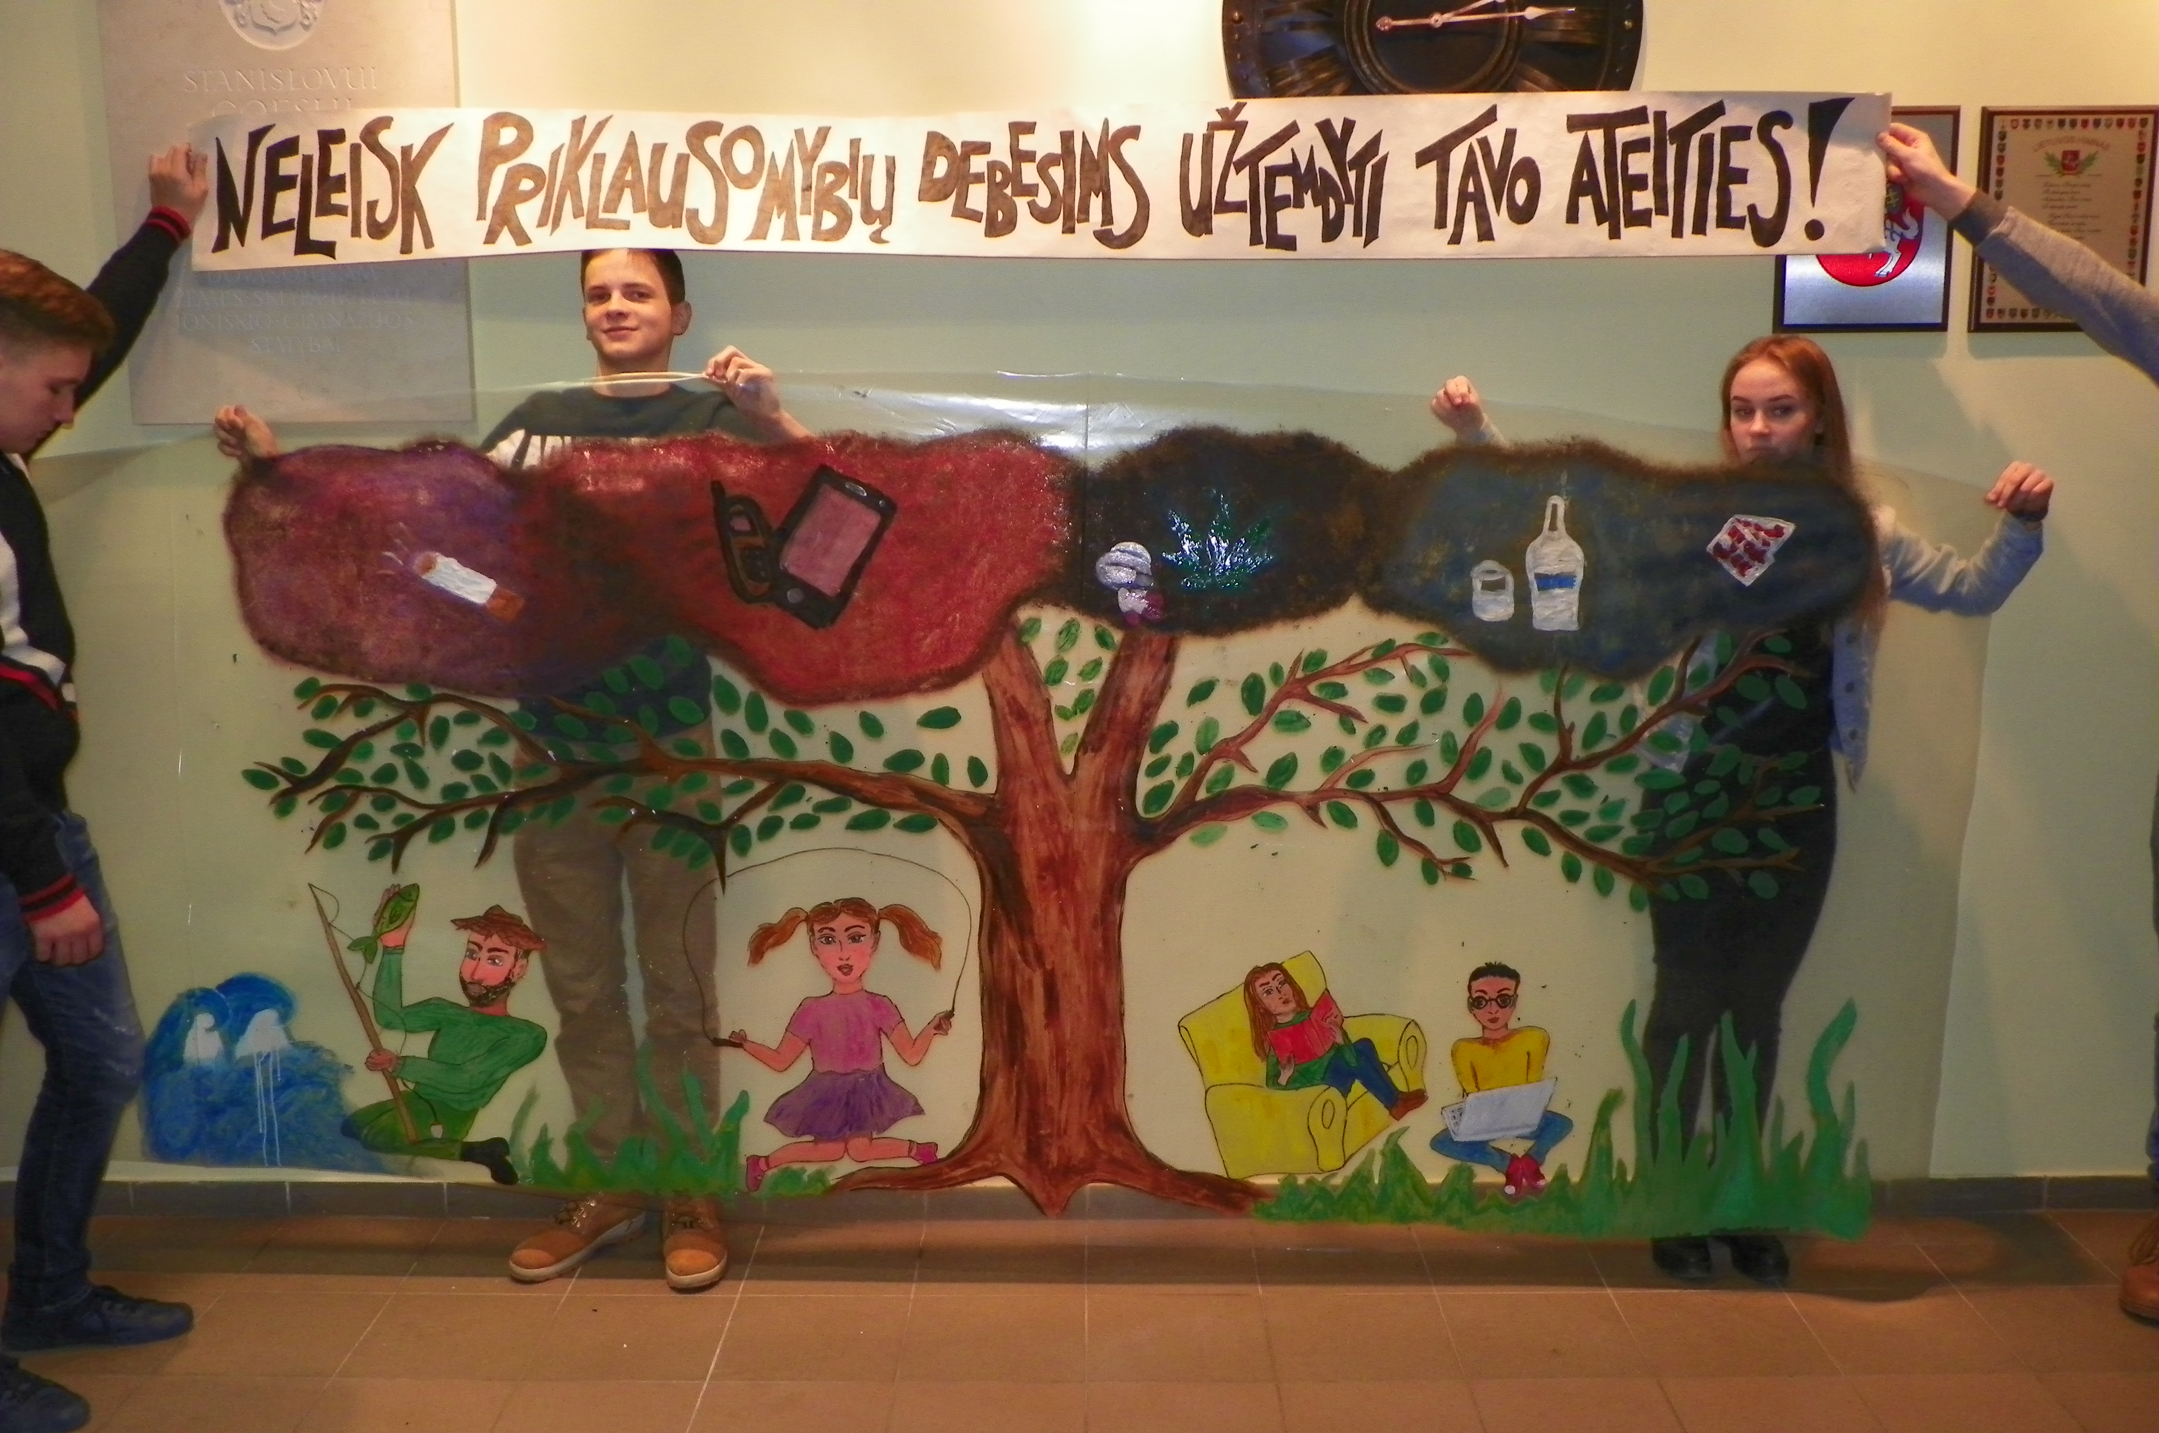

Slide 11
SLURŠ PROGRAMA – GERA ATMINTINĖ VISUOMENĖS SVEIKATOS SPECIALISTUI.
Svarbiausia daryti refleksiją (Įsivertinti kas gerai, kas ne)
vaiko ugdymas turi atitikti raidos etapus (Programos 1 priedas)
vadovautis mokinių pasiekimais, turiniu (Programos 2 priedas)

Slide 12

Akmens amžius baigėsi ne dėl to, kad baigėsi akmens ištekliai. Tiesiog kažkas pasiūlė geresnę idėją.
/Mokslininkų posakis/
Sėkmės!

